Slide 1
ФИНАЛЬНЫЙ ПРОЕКТ · ИНФОРМАЦИОННЫЙ ПОИСК
Поиск нормативного основания
в документах ЕАЭС
EAEU Regulatory Assistant: 755 документов, точные ссылки на пункт и страницу, контролируемый отказ
Ислам Шовгенов
Notes:
Открытие: проект решает задачу информационного поиска нормативного основания в документах ЕАЭС. RAG — технология реализации, а не цель.
Источник метрик: статистика корпуса проекта.

Slide 2
ПРАКТИЧЕСКАЯ ЗАДАЧА
Нужный пункт спрятан в сотнях документов
ВОПРОС ИЗ РАБОТЫ
ЧТО НУЖНО НАЙТИ
«Можно ли расширить границы Cmax для высоковариабельного препарата?»
применимую норму
документ и редакцию
точный пункт и страницу
дословный фрагмент
Ответ влияет на дизайн исследования.
Требование может находиться в решении, приложении или рекомендации. Ручной поиск занимает часы, а ошибка — месяцы переделки.
Задача проекта — не «сделать чат», а сократить путь от вопроса до проверяемого нормативного основания.
EAEU Regulatory Assistant
2 / 12
Notes:
Рабочая проблема: нормативное требование распределено по сотням файлов и вложенным разделам. Ошибка влияет на программу исследования, сроки и стоимость.
Тезис: единица результата — проверяемое основание, а не просто текст ответа.

Slide 3
КРИТЕРИИ РЕШЕНИЯ
Поиск должен завершаться проверяемым основанием
СИСТЕМА ДОЛЖНА
СИСТЕМА НЕ ДОЛЖНА
Найти нужный документ в корпусе
отвечать по памяти модели
показывать выдуманные ссылки
скрывать нехватку основания
выдавать score за вероятность
Указать пункт и страницу
Вернуть фрагмент, который эксперт может сразу открыть и проверить.
Если достаточного основания нет, корректный результат — уточняющий вопрос или отказ.
EAEU Regulatory Assistant
3 / 12
Notes:
Три критерия: найти применимый документ, дать точные координаты и отказаться при недостаточном основании.
Главная проверка — может ли эксперт быстро воспроизвести путь от вывода к исходному тексту.

Slide 4
ПОИСКОВОЕ ПРОСТРАНСТВО
Корпус превращает 755 файлов в адресуемые фрагменты
755
11 058
6,07 млн
75
документов в корпусе
структурных фрагментов
токенов текста
автотестов проходят
Иерархия источников
У каждого фрагмента есть координаты
TIER 1 · 194 | обязательные акты — решения Совета и Коллегии
TIER 2 · 86 | руководства Коллегии ЕЭК
TIER 3 · 467 | рекомендации Экспертного комитета по МНН
TIER 4 · 8 | ICH / EMA / WHO — справочно, ≤ 25 % контекста
Документ · приложение · раздел · пункт · страница
Приложение № 1 · Раздел III · п. 106 · с. 52–53
Поиск возвращает не файл целиком, а проверяемый участок нормативного текста.
EAEU Regulatory Assistant
4 / 12
Notes:
Корпус: 755 документов, 11 058 фрагментов и 6,07 миллиона токенов. Структура документа сохранена, поэтому результат адресуется до пункта и страницы.
Источник: статистика индекса и база проекта; 75 локальных автотестов прошли.

Slide 5
ИНФОРМАЦИОННЫЙ ПОИСК
Сначала поиск — только затем формулировка ответа
Vector — смысл
BM25 — точная лексика
Находит синонимы и близкие формулировки: «дженерик» → «воспроизведённый препарат».
Силен на Cmax, AUC, номерах решений и диапазонах 80,00–125,00 %.
1
40 vector-кандидатов + 40 BM25-кандидатов
2
RRF объединяет ранги → лексический реранкер
3
12 фрагментов + политика уровней источников
LLM получает уже найденные фрагменты и превращает их в связный ответ. Поиск выполняет не LLM.
EAEU Regulatory Assistant
5 / 12
Notes:
Поиск гибридный: vector покрывает смысл, BM25 — точные обозначения. RRF объединяет независимые ранги, затем лексический реранкер выбирает 12 фрагментов.
LLM появляется только после retrieval и формулирует ответ из уже найденного контекста.

Slide 6
ИНЖЕНЕРНЫЙ ЭКСПЕРИМЕНТ
OCR вернул в поиск 569 документов
Проблема. 569 документов не имели пригодного текстового слоя: по названию находились, но содержания в поиск не отдавали.
Показатель | До | После
Фрагменты | 6 297 | 11 058
Recall@5 | 0,64 | 0,70
Recall@10 | 0,70 | 0,82
No-hit | 15 | 9
Ошибки выполнения | — | 0
Решение. Tesseract (rus+eng), 4 916 страниц, 8 процессов. Переиндексация только обработанных документов.
569/569 документов обработано
EAEU Regulatory Assistant
6 / 12
Notes:
569 документов успешно прошли OCR-pipeline; обработано 4 916 страниц. Это означает отсутствие ошибок выполнения, но не отсутствие ошибок распознавания.
После OCR Recall@5 вырос с 0,64 до 0,70, Recall@10 — с 0,70 до 0,82, no-hit снизился с 15 до 9.
Источник: OCR-эксперимент проекта.

Slide 7
ОЦЕНКА ПОИСКА
В 82% вопросов нужный документ входит в top-10
0,70
0,82
0,467
50
Recall@5
Recall@10
MRR
вопросов · 14 тем
Метрики измеряют поиск документа, а не корректность регуляторного вывода
Ожидаемые документы размечены автоматически; набор требует экспертной проверки
75 автотестов проверяют ссылки, отказ и retrieval-pipeline
Полный BM25 / Vector / Hybrid / rerank ablation — следующий эксперимент
EAEU Regulatory Assistant
7 / 12
Notes:
Оценка построена на 50 вопросах из 14 тем. Recall@5 — 0,70, Recall@10 — 0,82, MRR — 0,467.
Важно: ожидаемые документы размечены автоматически, поэтому это инженерный benchmark, который требует экспертной валидации. Полный ablation пока не заявляется.
Источник: evaluation report проекта.

Slide 8
КОНТРОЛЬ ИСТОЧНИКОВ
Пользователь не получает несуществующую ссылку
1
Поиск возвращает 12 фрагментов
2
Код присваивает им номера [1]…[12] до вызова LLM
3
Модель может вернуть только ID из переданного контекста
4
Валидатор удаляет ID, которых нет в реестре
5
Номера актов в ответе сверяются с корпусом
Система исключает ссылки на несуществующие источники.
Остаточный риск — модель может неверно интерпретировать реальный фрагмент.
EAEU Regulatory Assistant
8 / 12
Notes:
Пользователь не получает ссылку, которой нет в реестре найденных фрагментов: ID выдаёт код, а валидатор удаляет неизвестные номера.
Это не исключает интерпретационную ошибку: модель всё ещё может неверно понять корректно найденный источник.

Slide 9
ОЦЕНКА ОСНОВАНИЯ
Evidence Score показывает достаточность доказательств
Score рассчитывается кодом, а не спрашивается у модели.
Evidence Score: HIGH · 0.93
Источников: 4 | +0,20
Обязательные акты: 4 | +0,25
Coverage ссылок: 100 % | +0,20
Лучший фрагмент: 1,00 | +0,10
Редакция: 11 из 12 | +0,09
9 факторов: число и уровень источников, coverage ссылок, релевантность, статус редакции; штрафы за конфликты и неполные данные.
Нет ни одной ссылки → принудительно LOW.
РАСЧЁТНЫЙ ПОКАЗАТЕЛЬ · НЕ ЯВЛЯЕТСЯ ВЕРОЯТНОСТЬЮ КОРРЕКТНОСТИ ОТВЕТА
EAEU Regulatory Assistant
9 / 12
Notes:
Evidence Score — расчётный показатель достаточности нормативного основания, а не вероятность правильности. Его факторы и штрафы задаются кодом и показываются пользователю.
Score помогает решить, достаточно ли основания для ответа; он не заменяет экспертную оценку вывода.

Slide 10
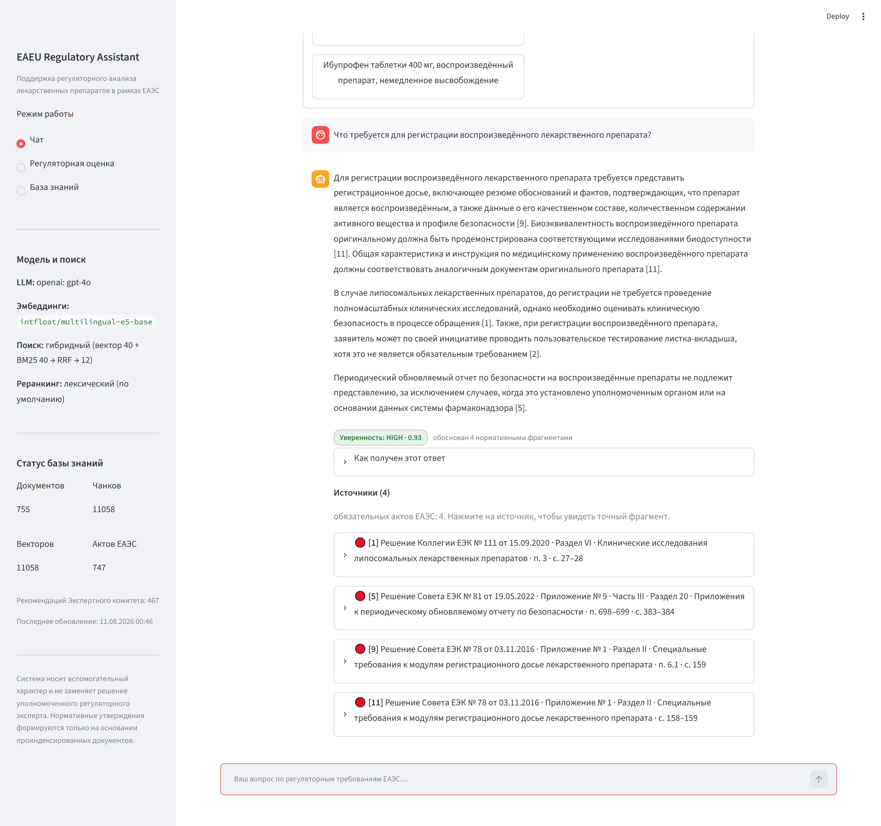
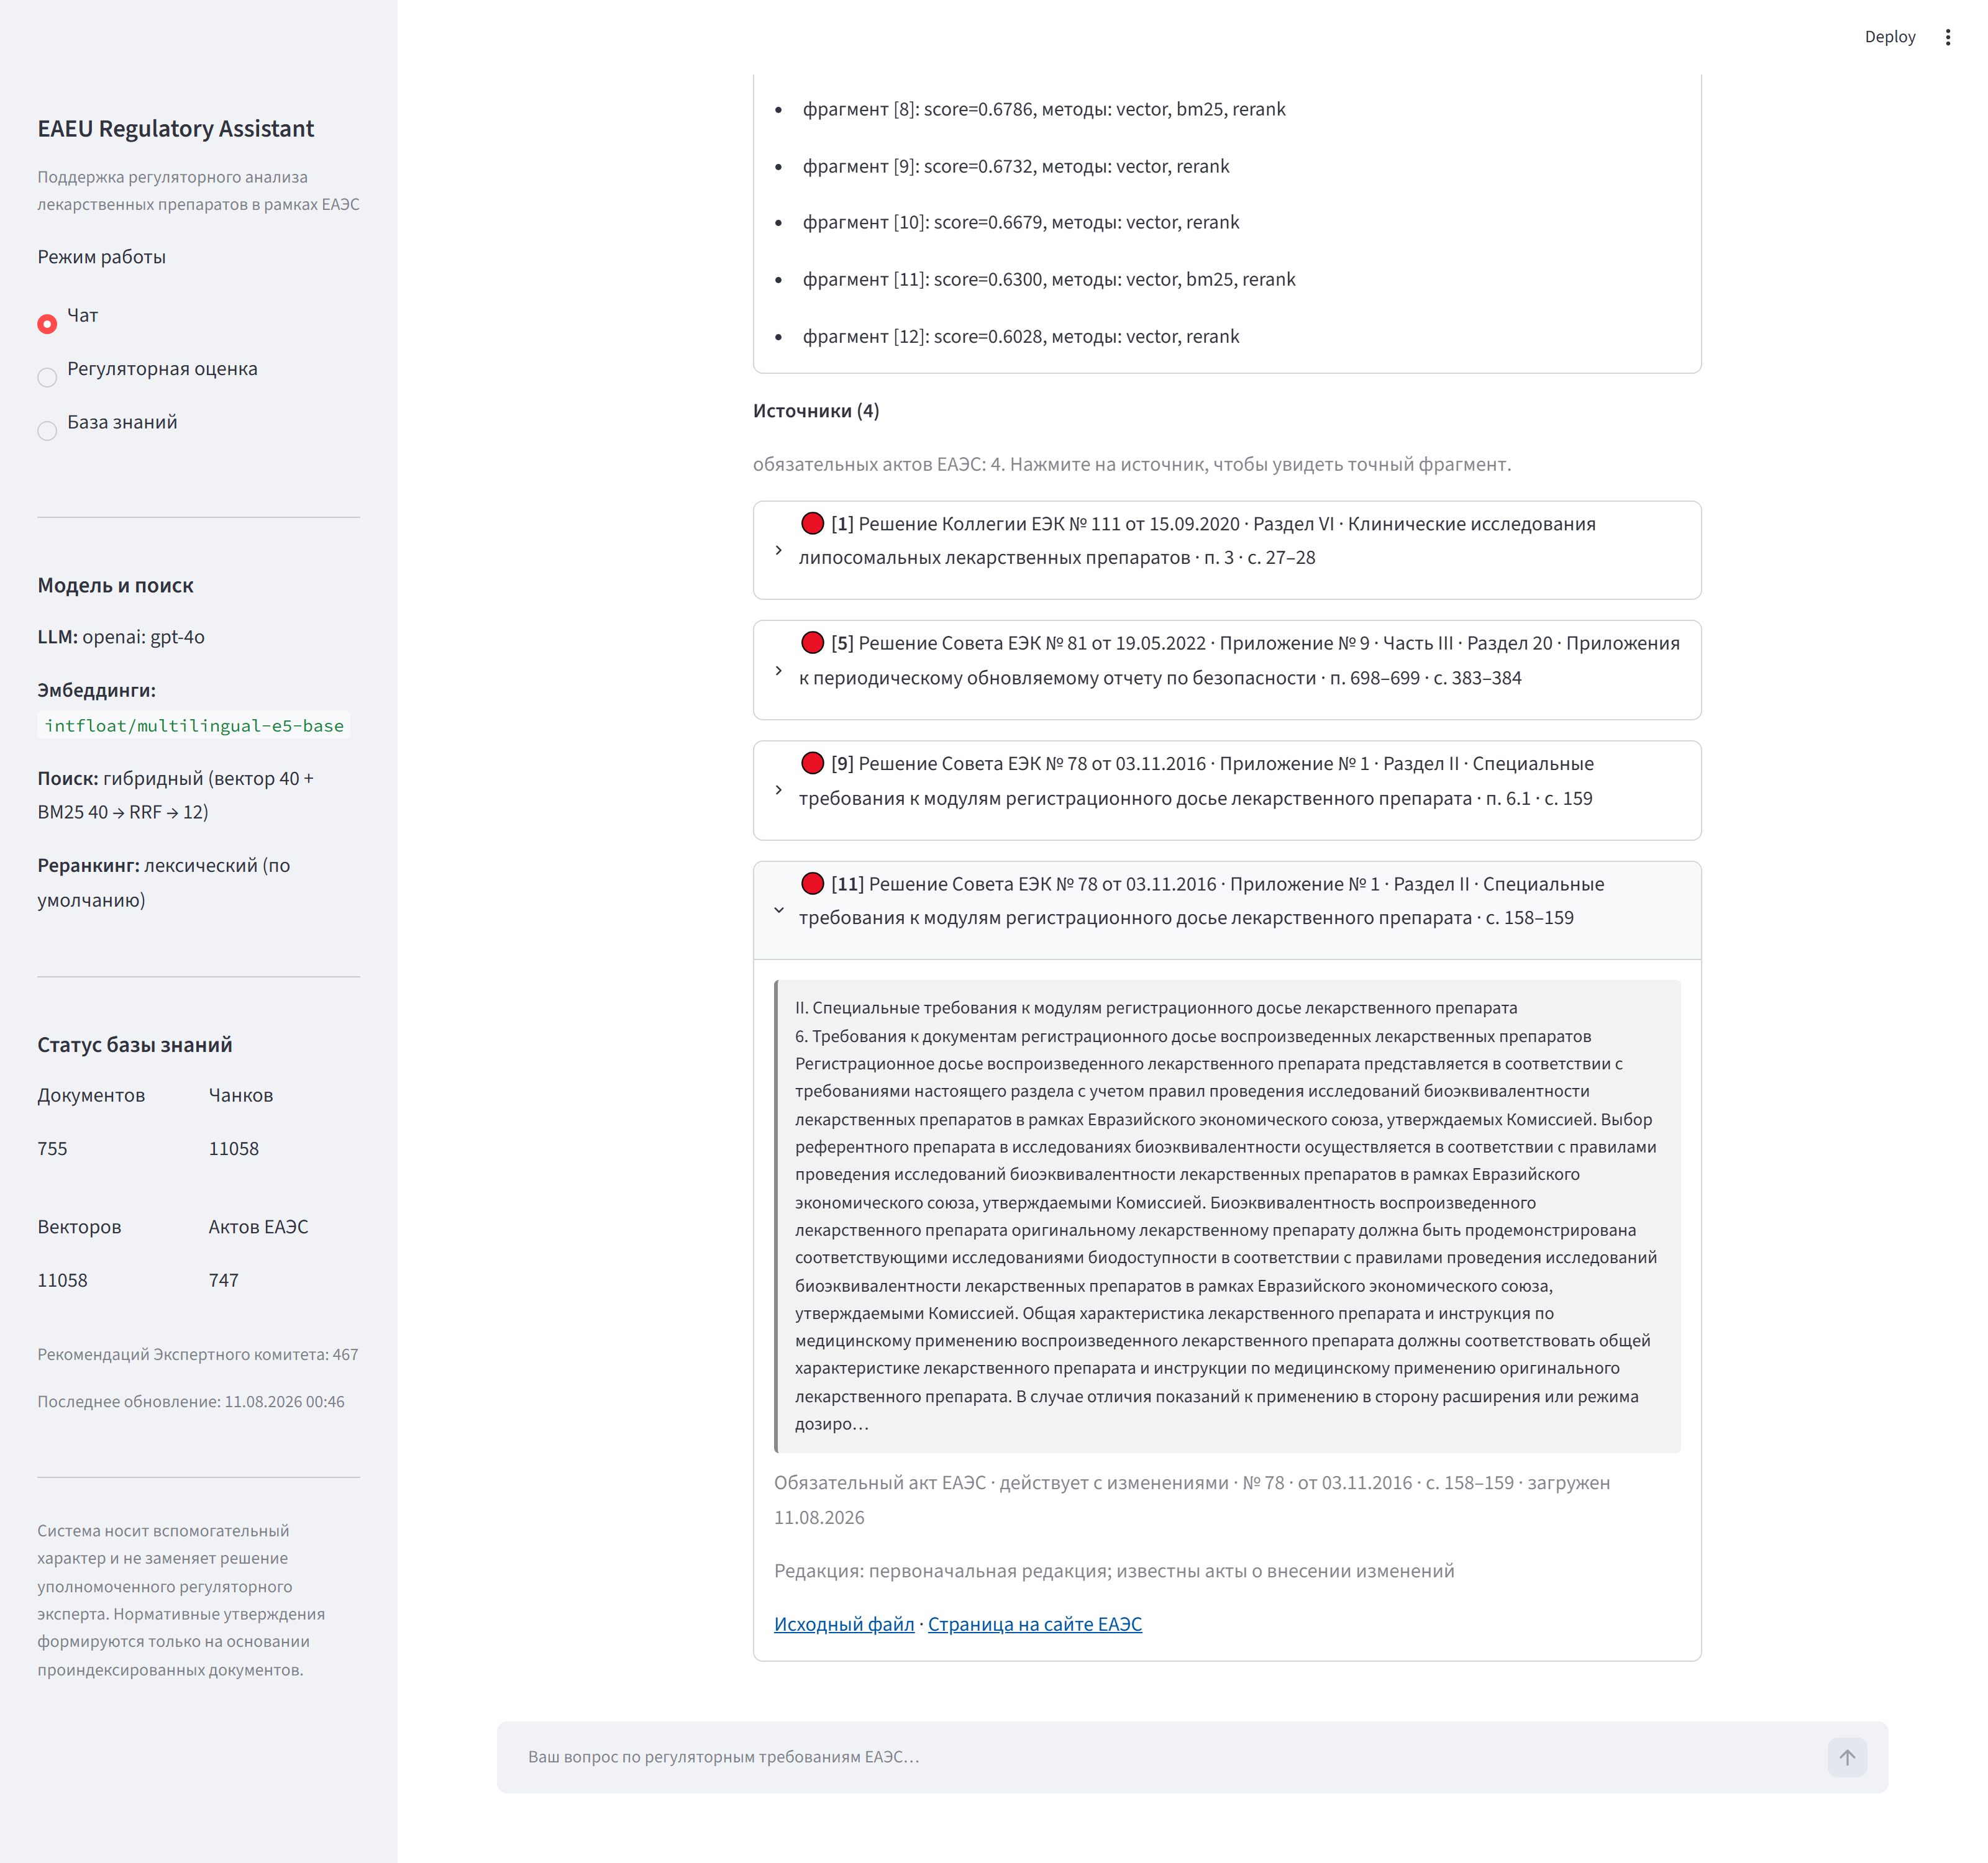
ДЕМОНСТРАЦИЯ
Ответ можно проверить по трём уровням
Ответ + Evidence Score
Точная ссылка на документ
Нормативные утверждения снабжены [N]; score объясняет достаточность основания.
Документ · приложение · раздел · пункт · страница.
EAEU Regulatory Assistant
10 / 12
Notes:
На демонстрации выделены три вещи: сам ответ, Evidence Score и точная ссылка на документ. Пользователю не нужно читать весь интерфейс на слайде.
Источник скриншотов: 02_ответ_со_ссылками.png и 04_источник_с_фрагментом.png.

Slide 12
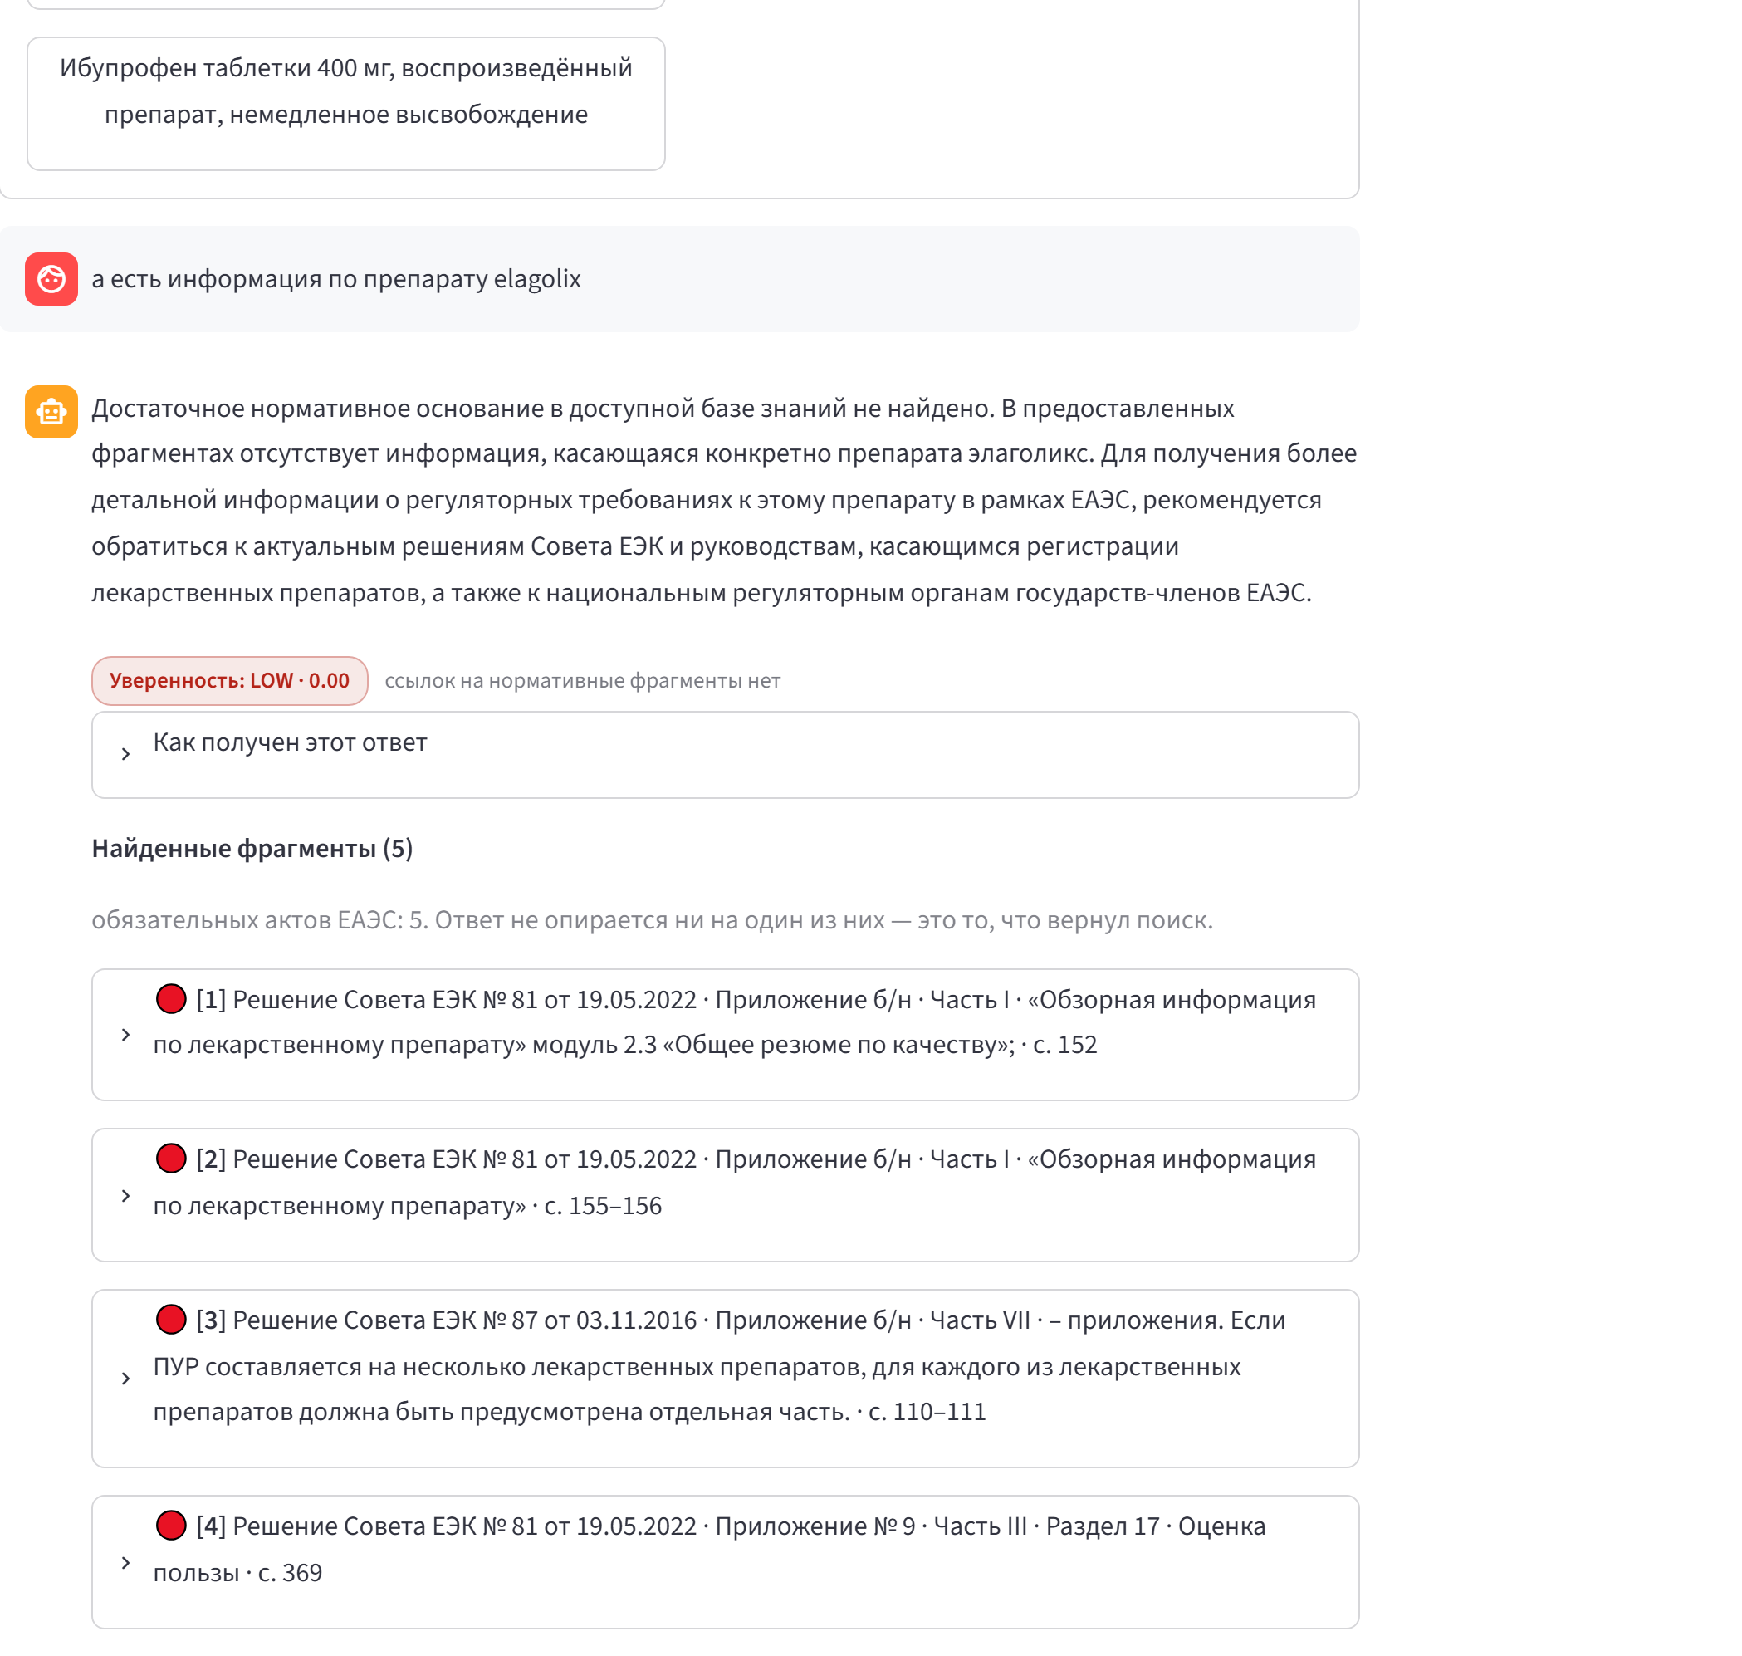
ПРОВЕРЯЕМОСТЬ
Источник можно открыть; при нехватке данных система отказывается
Дословный фрагмент
Контролируемый отказ
EAEU Regulatory Assistant
11 / 12
Notes:
Эксперт может раскрыть дословный фрагмент и перейти к оригиналу. Если найденные документы не подтверждают вывод, система показывает LOW 0.00 и отказывается от категорического ответа.
Источник скриншотов: 04_источник_с_фрагментом.png и 06_честный_отказ.png.

Slide 13
ВЫВОД
Ценность проекта —повторяемость и прослеживаемость
Поиск
Проверяемость
Контролируемый отказ
755 документов → нужное нормативное основание
Пункт, страница и дословный фрагмент
Нет основания — нет категорического ответа
LLM — последний слой: он формулирует ответ из найденных фрагментов, но не заменяет поиск и эксперта.
Спасибо. Готов к вопросам.
Notes:
Финальный тезис: ценность проекта — retrieval, прослеживаемость и контролируемый отказ. LLM только превращает найденные фрагменты в удобный ответ.
Следующие шаги: экспертно проверить benchmark и воспроизводимо сравнить BM25, Vector, Hybrid и Hybrid + rerank.

